Slide 1
Bài
28
TUẦN 33
KHÁM PHÁ ĐÁY BIỂN
Ở TRƯỜNG SA
TIẾT 4. LUYỆN TỪ VÀ CÂU

Slide 2
Mở rộng vốn từ về các loài vật dưới biển
Dấu chấm, dấu phẩy (124)

Slide 3
Yêu cầu cần đạt
- Tìm được tên những loài vật trong tranh.
- Phát triển vốn từ về các loài vật dưới biển.
- Luyện tập sử dụng dấu chấm, dấu phẩy.

Slide 4
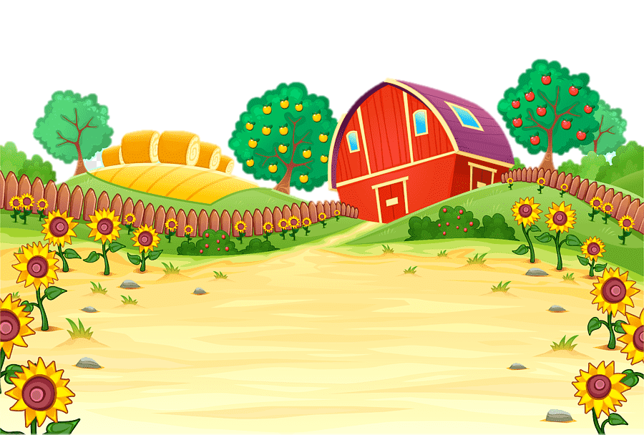
Notes:
Dẫn dắt: Mẹ giao nhiệm vụ cho KHĂN ĐỎ: mang bánh đến biếu bà.
Hãy giúp KHĂN ĐỎ vượt qua rừng rậm để mang bánh đến biếu bà nhé!

Slide 5
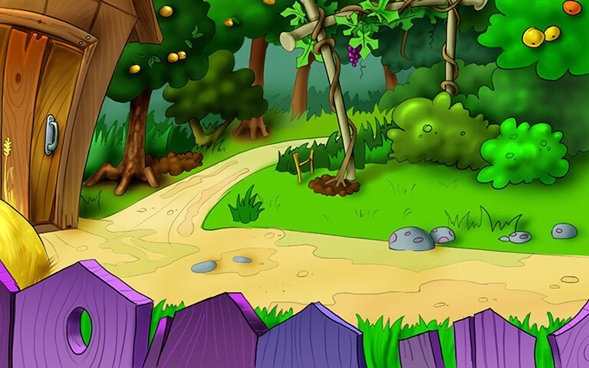
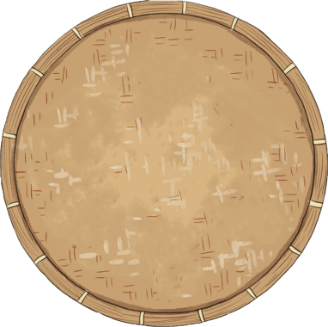
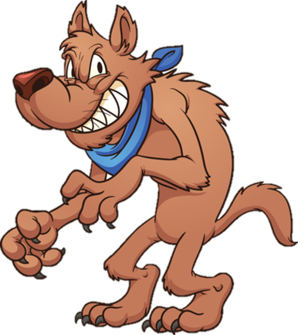
Sao gì chẳng mọc trên trời
Lập lờ dưới nước. Biển khơi là nhà?
Sao biển
Sao băng
Ngôi sao
Notes:
Đúng → tặng bánh → thầy/cô nhấn vào hình chiếc bánh để đưa bánh vào giỏ → bấm phím mũi tên chuyển slide (trên bàn phím)

Slide 6
Chân gần đầu
Râu gần mắt
Suốt ngày co quắp
Mà nhảy rất hang
Là con gì?
Con ếch
Con thỏ
Con tôm

Slide 7
Con gì râu thịt vươn dài
Gặp mồi thì bắt, gặp tai phun mù?
Con mực
Con rắn
Con chuột

Slide 8
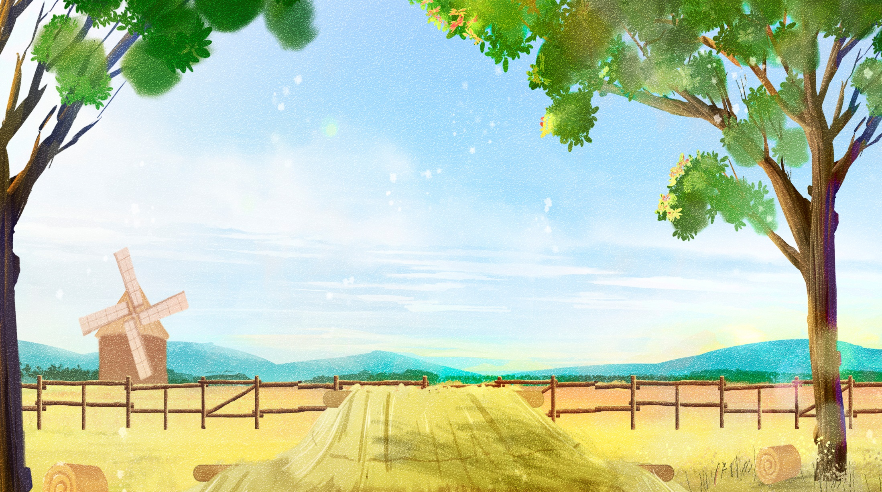
Cá gì sống ở biển khơi
Tên nghe không ốm, mắt thì rất tinh?
Cá heo
Cá mập
Cá voi

Slide 10
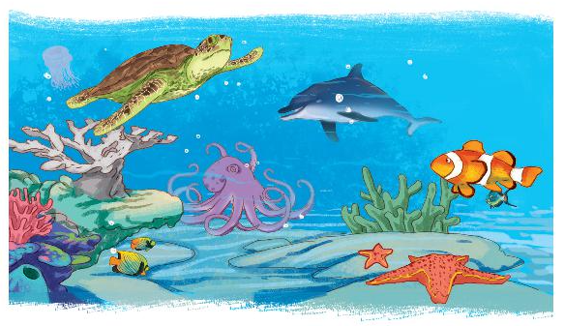
1. Nói tên các loài vật trong tranh.
rùa biển
cá heo
cá hề
sao biển
bạch tuộc
san hô
cá

Slide 11
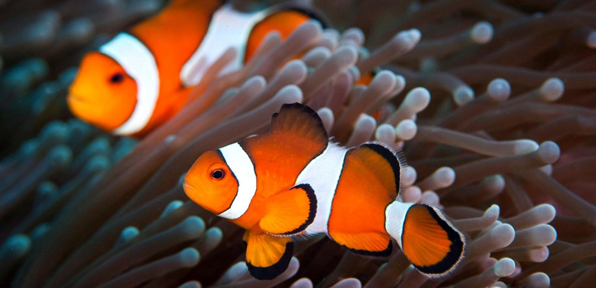
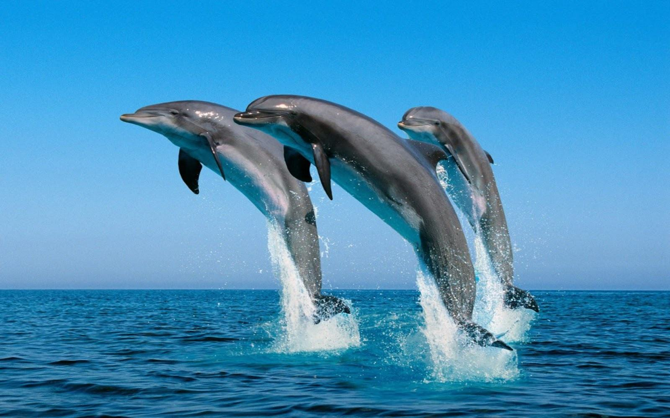
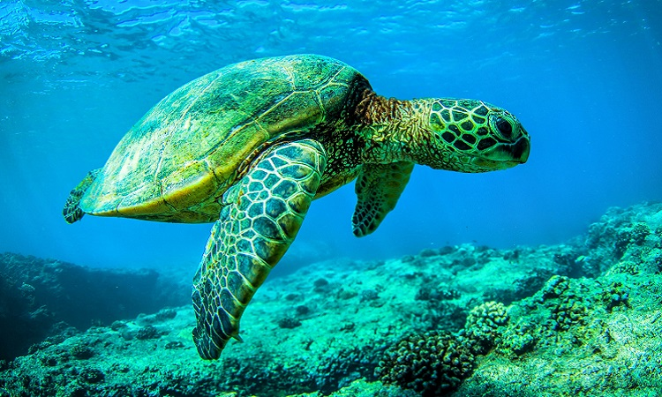
cá hề
cá heo
rùa biển

Slide 12
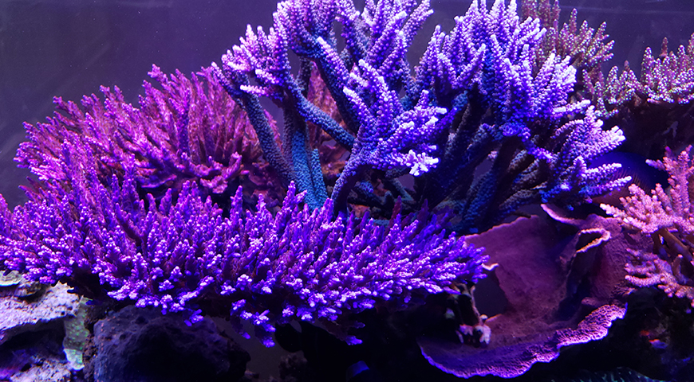
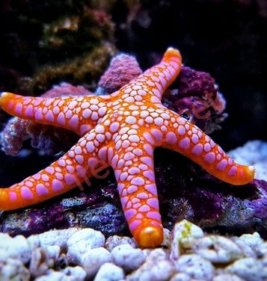
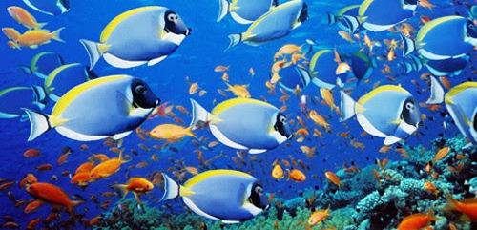
san hô
sao biển
cá biển

Slide 13
2. Kết hợp từ ngữ ở cột A với từ ngữ ở cột B để tạo câu nêu hoạt động.
A
B
bơi lội trong làn nước xanh.
Những con còng gió
Chim yến
đuổi nhau trên bãi cát.
Các loài cá
làm tổ trên vách đá ven biển.

Slide 14
3. Chọn dấu chấm hoặc dấu phẩy thay cho ô vuông.
,
Cả một thế giới sinh động rực rỡ đang chuyển động dưới đáy biển Cá hề cá ngựa mực ống sao biển tôm cua len lỏi giữa rừng san hô Chú rùa biển thân hình kềnh càng đang lững lờ bơi giữa đám sinh vật đủ màu sắc
.
,
,
,
,
.
.

Slide 15
DẶN DÒ

Slide 16
TẠM BIỆT CÁC CON!

